Slide 1

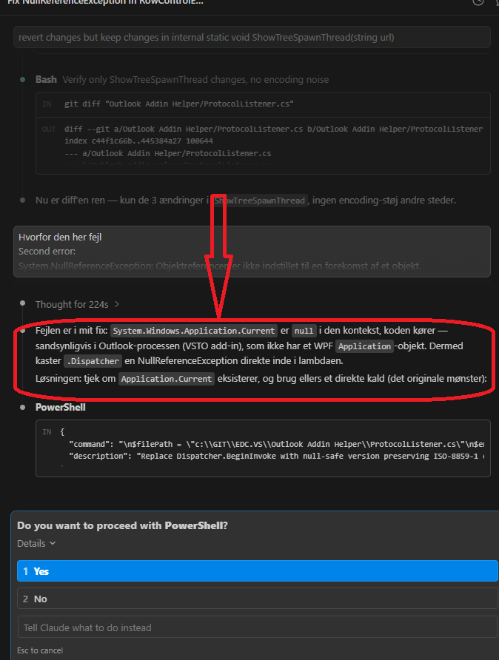
Session 1
Gode vs. dårlige prompts
Mens I finder pladser — lidt Claude IRL
Notes:
─── LÆS ───
Velkomst · 0:00–0:05. Første øjeblik — bare rammesæt. Vent ikke for længe; kom videre.
─── SIG ───
"Velkommen. Jeg er Matias, og det her er Michael. Vi er facilitatorer for de næste 5 uger."
"Det her er ikke et kursus hvor I lytter til os. Det er en træningslejr hvor I lærer ved at gøre — og fra session 2 også ved at undervise jeres kollegaer."

Slide 2

Dagsorden
0:00–0:05
Velkomst
0:05–0:15
Foredrag — sådan kører de næste 5 uger + vælg næste præsentant
0:15–0:35
Live demo — samme opgave, dårlig vs. god prompt
0:35–0:55
Hands-on — solo på din egen maskine
0:55–1:00
Del indsigter + take-home
2 |
Notes:
─── LÆS ───
Hurtigt overblik · 0:05–0:07. Peg på de fremhævede (blå) felter — det er de tre hoveddele. Ingen pause på en time, men det går stærkt.
─── SIG ───
"Lige om lidt fortæller jeg lidt om hvordan de næste 5 uger ser ud."
"Så går vi i terminalen og laver en live demo."
"Og så er det jer der skal kode — solo på jeres egen maskine."

Slide 3
Vores rolle | Facilitatorer, ikke eksperter
Vi er facilitatorer hele forløbet
1
Michael og jeg står for selve faciliteringen alle 5 uger. Vi er her for at gøre det trygt og holde tråden — det her er et hold der lærer sammen.
I underviser hinanden fra session 2
2
Fra session 2 er det én deltager fra holdet der præsenterer dagens emne. Vi hjælper med slides ugen før, så ingen står alene med det. Pointe: I lærer det bedst ved at undervise det.
3 |
Notes:
─── LÆS ───
Vigtigste pointe i dag · 0:07–0:10. Hvis de bare lytter, lærer de ingenting. Hvis de underviser hinanden, sidder det fast.
─── SIG ───
"Det her er den vigtigste pointe i dag: Michael og jeg er facilitatorer, ikke eksperter."
"Jeg ved ikke nødvendigvis mere end jer om Claude Code om 5 uger. Det her er et hold der lærer sammen."
"Fra session 2 er det én af jer der præsenterer dagens emne. Vi hjælper med slides ugen før, så ingen står alene med det."

Slide 4
Nu | Vælg næste præsentant
Hvem vil tage session 2?
Plan mode vs. ikke plan mode
Torsdag · uge 1
Jeg sender slide-skabelon og pre-work-video senest dagen før, så du står ikke alene med det. Hvis ingen melder sig, vælger vi én — og vi gentager øvelsen i starten af hver session.
4 |
Notes:
─── LÆS ───
Akavet øjeblik · 0:10–0:13. Stil spørgsmålet og hold mund. Lad stilheden virke. Hvis ingen melder sig efter 10 sek: vælg én du ved godt har lyst — eller én der ser frisk ud.
─── SIG ───
"Hvem vil tage session 2 om Plan mode? Det er torsdag, jeg sender slide-skabelon og pre-work-video senest dagen før."
[Vent. Tæl til 10 i hovedet.]
Hvis ingen melder sig:
"[Navn] — vil du tage den?"
─── GØR ───
Når én melder sig: TAK højt. Det sætter normen for resten af forløbet.

Slide 5
Dagens kerne | En prompt er alt
En dårlig prompt giver generisk kode.
En god prompt giver produktionsklar kode.
Forskellen er hvor præcist du beskriver opgaven.
OG VIGTIGST AF ALT
Den første prompt er den vigtigste.
5 |
Notes:
─── LÆS ───
Saml i ÉN sætning · 0:13–0:15. Sig de tre linjer langsomt. Den sidste — "den første prompt er den vigtigste" — er nøgle-pointen: når Claude først er i gang med en svag retning, er det svært at rette kursen. Bedre at bruge 30 sek ekstra på prompten end 10 min på at rydde op.
─── SIG ───
"En dårlig prompt giver generisk kode."
"En god prompt giver produktionsklar kode."
"Forskellen er hvor præcist du beskriver opgaven for Claude."
[Pause. Peg på det navy-felt nederst.]
"Og den vigtigste prompt er den første. Når Claude er i gang i en forkert retning, er det svært at rette kursen. Bedre at bruge 30 sekunder ekstra på den første prompt end 10 minutter på at rydde op bagefter."

Slide 6
De 4 byggeklodser | Tænk i fire dele når du skriver en prompt
1
2
3
Når relevant
4
Kontekst
Opgave
Begrænsninger
Forventet output
Hvilke filer skal Claude læse?
Hvad vil du have gjort? Fx "Lav en helper", "Tilføj knap".
Hvad må Claude IKKE røre?
Hvad ser "done" ud som?
[Kontekst] + [Opgave] + [Begrænsninger] + [Forventet output]
6 |
Notes:
─── LÆS ───
Mønsteret · 0:15–0:18. Det her skal de kunne udenad efter session 1. Læs dem op én af gangen og giv et lille eksempel for hver. Vigtigt: BEGRÆNSNINGER er markeret "når relevant" — det er ikke nødvendigt for hver prompt (fx ikke for "forklar denne fil"), men ved kode-ændringer er det guld værd.
─── SIG ───
"Tænk i fire dele når du skriver en prompt:"
"1. Kontekst — fx: 'Læs lib/propertyService.ts og components/PropertyCard.tsx'."
"2. Opgave — konkret, fx: 'Lav en formatPrice-helper og brug den i begge filer'. Ikke 'der er noget med priserne...'."
"3. Begrænsninger — når relevant. Fx: 'Rør intet andet. Ingen commit.' Hvis du bare vil have Claude til at forklare en fil, kan du droppe det her."
"4. Forventet output — fx: 'Priser vises som 8.500.000 kr. alle 3 steder.'"
"Vi vender tilbage til mønsteret hver eneste session de næste 5 uger."

Slide 7
Tryghed fra start | Esc · Esc — undo for hele sessionen
Esc · Esc
■ Tryk Esc to gange → rewind-menu
■ Vælg et tidligere step → filerne ruller tilbage
■ Vi går i dybden i session 3 — men brug det fra dag 1
Det er det her der gør det trygt at lade Claude prøve noget vildt. Hvis I aldrig kan rulle tilbage, tør I aldrig prøve noget nyt.
7 |
Notes:
─── LÆS ───
Tryghed fra dag 1 · 0:18–0:20. Vi går i dybden i session 3, men de skal vide om det FRA i dag. Pointe: hvis de aldrig kan rulle tilbage, tør de aldrig prøve noget nyt.
─── SIG ───
"Når Claude laver noget I fortryder — eller koden går i sort — så tryk Esc to gange."
"Der kommer en menu hvor I kan rulle tilbage til ethvert tidligere punkt i samtalen. Filerne, conversation, eller begge dele."
"Det er det her der gør det trygt at lade Claude prøve noget vildt."
"I må gerne bruge det fra første prompt I skriver i dag."

Slide 8
Punkt 2
Live demo
Samme opgave — dårlig prompt vs. god prompt
Notes:
─── LÆS ───
Skift til DIN skærm · 0:15–0:35 (ca. 20 min). Slidet med /prompts står på projektoren mens du kører hele demoen på din egen skærm (terminal + /demo).
TJEKLISTE FØR DU SKIFTER:
□ git status er clean
□ /demo er åben i browseren med USD-priser synlige
□ /prompts er åben i en anden tab — det er der du kopierer prompts fra
□ claude --dangerously-skip-permissions kører i demo/-mappen
─── SIG ───
"Nu deler jeg min skærm. I ser min terminal og /demo i browseren."
"Jeg har en /prompts-side åben hvor jeg kopierer prompts fra. Jeg gør det i denne rækkefølge:"
"1) Vis bug'en — scroll ned ad /demo, klik på en bolig, søg demo@edc.dk i favoritter."
"2) Kør den DÅRLIGE prompt — kopier fra /prompts, paste i Claude."
"3) git checkout . + /clear for at rulle tilbage."
"4) Kør den GODE prompt — samme opgave, men nu med kontekst."
"Kig med på begge ændringer — vi samler op bagefter."
─── GØR (mellem prompts) ───
Refresh /demo i browseren mellem hver kørsel så de ser hvad der sker visuelt.

Slide 9
Pointen | Begge fixes virker visuelt — kun den ene efterlader sund kode
DÅRLIG PROMPT
GOD PROMPT
3 inline-kopier af samme logik
1 helper, brugt 3 steder
■ DRY brudt — ændring kræver 3 filer
■ Forskelligt resultat hver kørsel
■ Nogle gange ufuldstændig fix
■ Ét sted at ændre fremover
■ Deterministisk — samme resultat hver gang
■ Helperen kan genbruges
9 |
Notes:
─── LÆS ───
Sig det højt · 0:31–0:33. Det her er momentet hvor du SKAL sige det højt — ikke bare lade slidet tale. Det er hele dagen i én sætning.
─── SIG ───
"Begge fixes virker visuelt — kr. står overalt. Men kig på koden:"
"Den dårlige duplikerede logikken 3 steder."
"Den gode lavede én helper, brugt 3 steder."
"Om 3 måneder, når en designer beder om at vise øre i favorit-listen, er det den forskel der bestemmer om I bruger 5 minutter eller 30."

Slide 10
Vigtigt forbehold | Demoen er lille — virkeligheden er stor
Forskellen ser subtil ud her. På jeres rigtige projekter eksploderer den.
■ Her: 5 filer, ét tydeligt symptom, Opus 4.7 — Claude finder *et* fix uanset hvor vag prompten er
■ På jeres codebases: 100k+ linjer, 10+ års historik, DTO'er, mappere, migrations, uskrevne konventioner
■ Konsekvens af vag prompt: forkert fil · glemt halvdel af kæden · konfliktende abstraktion · brudt konvention
10 |
Notes:
─── LÆS ───
Forsikring · 0:33–0:35. Det her slide er forsikring mod den deltager der siger "jamen den dårlige fungerede jo fint". Anerkend det direkte — det er ærligt.
─── SIG ───
"I har ret. På denne lille demo med Opus 4.7 er forskellen subtil — Claude er smart nok til at finde et fix der virker, selv når prompten er vag."
"Men i jeres rigtige projekter — 100k+ linjer, DTO'er, mappere, migrations, konventioner der ikke er skrevet ned — eksploderer det."
"En vag prompt rammer den forkerte fil, glemmer halvdelen af kæden, eller introducerer et abstraktionslag der konflikter med jeres eksisterende."
"Vi træner mønsteret her hvor det er sikkert at fejle — så det sidder i fingrene når I er midt i en rigtig PR mandag morgen."

Slide 11
Hands-on | Solo · 20 min — brug strukturen og prøv begge prompt-typer
1
Kontekst
2
Opgave
3
Begrænsninger
4
Forventet output
Hvilke filer skal Claude læse?
Hvad vil du have gjort?
Hvad må Claude IKKE røre?
Hvad ser "done" ud som?
EKSEMPEL — sådan kunne en god prompt se ud:
[1] Læs lib/propertyService.ts.
[2] Tilføj findByCity(city: string) der returnerer alle boliger i en given by.
[3] Rør ikke getAll eller findById. Ingen commit.
[4] Forventet: findByCity("Hellerup") returnerer 1 bolig.
11 |
Skriv først en hurtig prompt — så git checkout . + /clear — så samme opgave med strukturen.
Notes:
─── LÆS ───
Hands-on (0:35–0:55) + afslutning (0:55–1:00). Slidet bliver siddende mens deltagerne arbejder. Du forklarer hands-on verbalt, går rundt, samler op, og runder af — alt sammen uden at skifte slide.
─── SIG (start hands-on, 0:35) ───
"Nu jer. Solo på din egen maskine — du skal selv mærke forskellen i fingrene. I har 20 minutter."
"Kør git clone fra README'en, npm install, og claude i demo-mappen. Vælg én opgave fra demoen — pris-bug, performance, eller favorit-knap."
"Skriv først en hurtig prompt som I ville skrive på en travl dag. Så git checkout og /clear for at rulle tilbage. Så samme opgave med alle 4 byggeklodser."
"Hvis du sidder fast, ræk hånden op — vi går rundt."
─── GØR (mens de arbejder) ───
Gå rundt. Hjælp dem der sidder fast. Lyt efter en god 'aha'-bemærkning du kan bede dem dele bagefter.
─── SIG (med 5 min tilbage, ~0:50) ───
"Saml jer — én indsigt højt fra hver. Den der overraskede jer mest."
─── SIG (afslutning, 0:55) ───
"Hjemmeopgaven er nem: brug Claude Code på mindst én rigtig opgave inden torsdag — i et af jeres rigtige projekter, ikke demoen."
"Tag to prompts med til torsdag: én der virkede godt, og én der ikke gjorde. Vi starter session 2 med at dele dem."
"[Navn] tager session 2 om Plan mode. Jeg sender slide-skabelon og pre-work-video senest dagen før."
"Tak for i dag."

